Slide 1
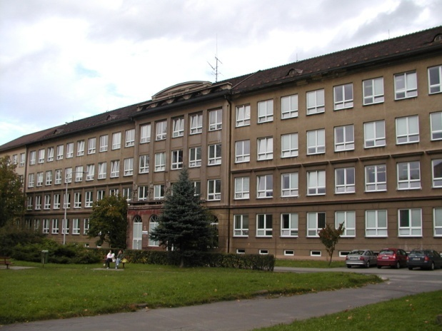
Číslo šablony: III/2
VY_32_INOVACE_P4_3.2
Tematická oblast: Aplikační software pro práci s informacemi II.
Vektorová grafika – objekty (spojení, kopírování)
Typ: DUM - kombinovaný
Předmět: ICT
Ročník: 3. r. (6leté), 1. r. (4leté)
Zpracováno v rámci projektu
EU peníze školám
CZ.1.07/1.5.00/34.0296
Zpracovatel:
Miroslav Filipec
Gymnázium, Třinec, příspěvková organizace
Datum vytvoření: říjen 2012

Slide 2
Metodický list
DUM vede při operacích s tvary:
kopírování
duplikační režim
zdvojení
vícenásobné kopírování
průnik
sjednocení
rozdíl
Žáci souběžně zkoušejí popisované činnosti, plní úkoly, které procvičují a upevňují si je.
Učitel musí znát popisované akce v Zoner Callisto, je vhodné si je předem vyzkoušet.
Digitální pomůcka názorně vede začátečníky.
Délka užití 30´.

Slide 3
Práce s objekty (tvary, křivky):
Kopírování (Duplikační režim, Zdvojení, Vícenásobné kopírování)
Průnik, sjednocení, rozdíl
Spusťte si ZonerCallisto!
Vytvořte tvar obdélník, výplň modrá.
Vytvořte tvar elipsa, výplň červená.
Pomocí výběru je přesunujte.
Aktivujte Objekty→Duplikační režim.
Pomocí výběru je opět „přesunujte“.
Vytvořte nový tvar.
Zkuste jej přesunout.
Dokud nevypnete Duplikační režim, nepůjde to.

Slide 4
Práce s objekty (tvary, křivky):
Kopírování (Duplikační režim, Zdvojení, Vícenásobné kopírování)
Průnik, sjednocení, rozdíl
Spusťte si ZonerCallisto!
Vytvořte tvar hvězda, výplň žlutá.
Nechejte ji vybranou.
Objekty→Zdvojení (Ctrl+D). Opakujte Ctrl+D.

Slide 5
Práce s objekty (tvary, křivky):
Kopírování (Duplikační režim, Zdvojení, Vícenásobné kopírování)
Průnik, sjednocení, rozdíl
Spusťte si ZonerCallisto!
Vytvořte tvar hvězda, výplň žlutá.
Nechejte ji vybranou.
Objekty→Vícenásobné kopírování → Lineární.
Nastavte hodnoty jako na obrázku.
Počet sloupců je 2
Počet řádků 4
Lze nastavovat vodorovný i
svislý rozestup – posun.

Slide 6
Práce s objekty (tvary, křivky):
Kopírování (Duplikační režim, Zdvojení, Vícenásobné kopírování)
Průnik, sjednocení, rozdíl
Spusťte si ZonerCallisto!
Vytvořte tvar hvězda, výplň žlutá.
Vytvořte kružnici.
Držte Shift, napřed označte
kružnici (po čem), pak hvězdu (co), pusťte Shift.
Objekty→Vícenásobné kopírování → Po křivce.
Nastavte počet kopií 6. OK.
Vyzkoušejte další parametry.

Slide 7
Práce s objekty (tvary, křivky):
Kopírování (Duplikační režim, Zdvojení, Vícenásobné kopírování)
Průnik, sjednocení, rozdíl
Spusťte si ZonerCallisto!
Vytvořte tvar obdélník, výplň modrá.
Vytvořte tvar elipsa, výplň červená.
Pomocí výběru je přesuňte tak, aby se překrývaly.
Označte oba tvary pomocí Shift.
Objekty→Logické operace→Průnik. objektů (výplň zůstane ze spodního tvaru).

Slide 8
Práce s objekty (tvary, křivky):
Kopírování (Duplikační režim, Zdvojení, Vícenásobné kopírování)
Průnik, sjednocení, rozdíl
Spusťte si ZonerCallisto!
Vytvořte tvar obdélník, výplň modrá.
Vytvořte tvar elipsa, výplň červená.
Pomocí výběru je přesuňte tak, aby se překrývaly.
Označte oba tvary pomocí Shift.
Objekty→Logické operace→Spojit objekty (výplň zůstane ze spodního tvaru).

Slide 9
Práce s objekty (tvary, křivky):
Kopírování (Duplikační režim, Zdvojení, Vícenásobné kopírování)
Průnik, sjednocení, rozdíl
Spusťte si ZonerCallisto!
Vytvořte tvar obdélník, výplň modrá.
Vytvořte tvar elipsa, výplň červená.
Pomocí výběru je přesuňte tak, aby se překrývaly.
Označte řezací objekt (elipsa).
Objekty→Logické operace → Oříznout objekty → Označit řezací objekt.
Označte řezaný objekt (obdélník).
Objekty→Logické operace → Oříznout objekty → Oříznout vybrané objekty.
Konec

Slide 10
Zdroje
1. Roubal, Pavel. Informatika a výpočetní technika pro střední školy Praktická učebnice. Brno : Computer Press, a.s., 2011. ISBN 978-80-251-3227-2.
2. Roubal, Pavel. Informatika a výpočetní technika pro střední školy Teoretická učebnice. Brno : Computer Press, a.s., 2011. ISBN 978-80-251-3228-9.

